Slide 1
IAY0361-Automaattestimine
Jekaterina Tšukrejeva

Slide 2
Deklareerimine
Jekaterina Tšukrejeva
Gunnar Piho

Slide 3
Organisatsioon
Praktikatundides töö toimub tiimides (sama tiim, mis Tarkvaratehnika aines)
Praktikatundides töö võib toimuda ka individuaalselt
Iga harjutus toimub ülesanne lahendus ja kaitsmine
Kaitsta saab ainult sellel päeval toimuval harjutusel. Kokku 7.
Viimasel harjutustunnil toimub projekti kaitsmine. Tulemuseks on Tarkvaratehnika projekt kaetud automaattestidega ja kasutatud süsteemi versiooni halduse integratsioon.

Slide 4
Projekt
Automaattestid (Unit tests) – kattuvus maksimaalne.
Igapäevane toode automaatne kokku pakkimine – iga kord, kui on lisatud funktsionaalsus.
Bug-rapordid
Toote versioonid
Andmebaasi versioonid
Backupid

Slide 5
Käsitlevad teemad
Puhas kood (Clean Code)
Pidev integratsioon (Continuous Integration)
Testjuhitud arendus (TDD)
Paarisprogrammeerimine, Ping-Pong
Mock’ing
Andmebaasi testimine ja testandmete genereerimine
Refaktooring
Koodi kattuvus testidega

Slide 6
Lugemiseks:
Clean Code by Robert C. Martin
Design Driven Testing Matt Stephens and Doug Rosenberg
Effective Unit Testing Lasse Koskela
JUnit in Action Vincent Massol with Ted Husted
The Art of Sofware testing, 3rd edition, Glenford J. Myers, Tom Badgett, Corey Sandler
The Art of Unit Testing, 2nd edition, Roy Osherove
Pragmatic Unit Testing in Java with Junit, Andy Hunt, Dave Thomas

Slide 7
Sissejuhatus Unit testidesse
https://www.youtube.com/watch?v=HLRK30lUSEk
Модульное тестирование, или юнит-тестирование (англ. unit testing) — процесс в программировании, позволяющий проверить на корректность отдельные модули исходного кода программы.
Идея состоит в том, чтобы писать тесты для каждой нетривиальной функции или метода. Это позволяет достаточно быстро проверить, не привело ли очередное изменение кода к регрессии, то есть к появлению ошибок в уже оттестированных местах программы, а также облегчает обнаружение и устранение таких ошибок.

Slide 8
Не нужно писать тесты, когда:
Вы делаете простой сайт-визитку из 5 статических html-страниц и с одной формой отправки письма. На этом заказчик, скорее всего, успокоится, ничего большего ему не нужно. Здесь нет никакой особенной логики, быстрее просто все проверить «руками»
Вы занимаетесь рекламным сайтом/простыми флеш-играми или баннерами – сложная верстка/анимация или большой объем статики. Никакой логики нет, только представление
Вы делаете проект для выставки. Срок – от двух недель до месяца, ваша система – комбинация железа и софта, в начале проекта не до конца известно, что именно должно получиться в конце. Софт будет работать 1-2 дня на выставке
Вы всегда пишете код без ошибок, обладаете идеальной памятью и даром предвидения. Ваш код настолько крут, что изменяет себя сам, вслед за требованиями клиента. Иногда код объясняет клиенту, что его требования — не нужно реализовывать

Slide 9
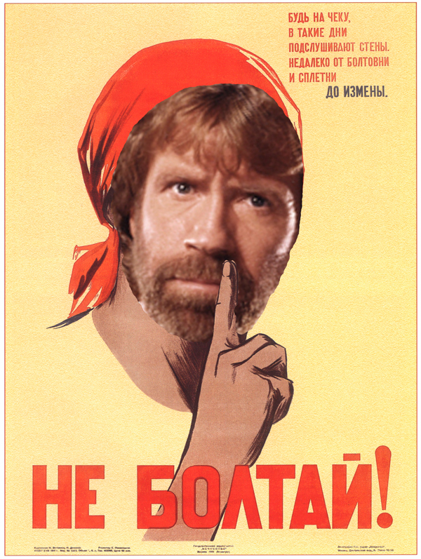
http://habrahabr.ru/post/169381/

Slide 10
Test Driven Development - TDD
https://youtu.be/uGaNkTahrIw – TDD
https://youtu.be/t6GgTWlkhXw - Automated testing
https://youtu.be/RcTFpNlkiUs - Continuos Integration
https://youtu.be/ET3Q6zNK3Io?list=PL1CCC9816DB553DDC – Pair programming

Slide 11
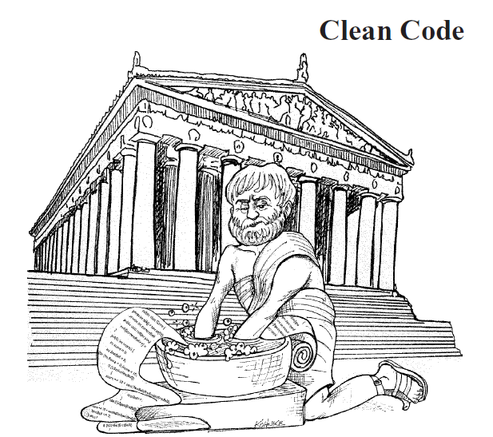
Täna – puhas kood. Clean code.

Slide 12
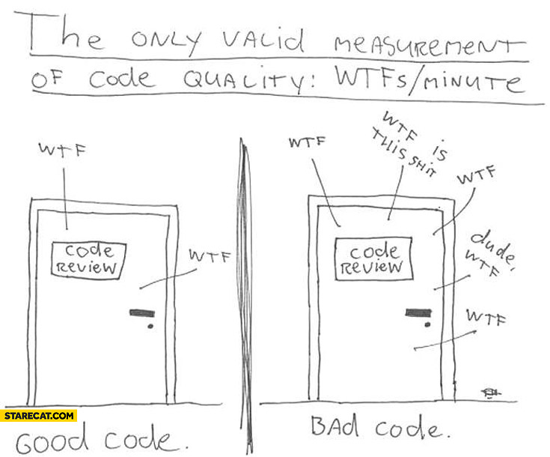
Milline uks on Teie oma?

Slide 13
Miks Clean Code?
... kuna koodi loetakse 3 korda rohkem kui kirjutatakse

Slide 14
Põhitehnikad
Selgitavad nimed
Meetodite pikkus
Duplikatsiooni eemaldamine
Väiksemad näpunäited

Slide 15
Selgitavad nimed
class File {
int d;
...
}

Slide 16
Selgitavad nimed
class File {
int d; // elapsed time in days
...
}

Slide 17
Selgitavad nimed
class File {
int elapsedTimeInDays;
...
}

Slide 18
Selgitavad nimed
class File {
int daysSinceModification;
...
}

Slide 19
Selgitavad nimed
if (getAge() > 75) ...

Slide 20
Selgitavad nimed
if (getAge() > 75) ... vs
if (isRetirementAge()) ...

Slide 21
Selgitavad nimed
Kas iga nimi selgitab miks muutujat/meetodit vaja on?
Kas lisaks on ka koodi millele tuleks nimi alles anda? Näiteks:
Koodiblokid meetodite sees mida saab eraldi meetoditeks tõsta
“suvalised” arvud mida saab konstantideks muuta

Slide 22
Meetodite pikkus
public static String wikiTable(List<String> wikiLines) {
String result = "<table>\n";
for (String wikiLine : wikiLines) {
result += " <tr>\n";
String[] cells = wikiLine.split("\\|");
for (String cell : cells) {
if(!cell.isEmpty()) {
String cellConents = cell.trim();
result += " <td>" + cellConents + "</td>\n";
}
}
result += " </tr>\n";
}
result += "</table>";
return result;
}

Slide 23
Meetodite pikkus
public static String wikiTable(List<String> wikiLines) {
List<List<String>> rows = parseWikiTableCells(wikiLines);
rows = removeEmptyCells(rows);
return tableToHtml(rows);
}

Slide 24
Meetodite pikkus
private static String tableToHtml (List<List<String>> rows) {
return "<table>\n" + tableRowsToHtml(rows) + "</table>";
}
private static String tableRowsToHtml (List<List<String>> rows) {
String result = "";
for (List<String> row : rows) {
result += tableRowToHtml(row);
}
return result;
}

Slide 25
Meetodite pikkus
Mõnikord on pikem kood parem:
if(something()) {
doBlah();
}
vs
doBlahIfSomething();

Slide 26
Meetodite pikkus
Meetodid võiks üldiselt olla < 10 rida
Iga meetod teeb ainult ühte asja

Slide 27
Duplikatsiooni eemaldamine
double totalTax = 0;
for(double tax: taxes) {
totalTax += tax;
}
double averageTax = totalTax / taxes.size();
double totalPrice = 0;
for(double price: prices) {
totalPrice += price;
}
double averagePrice = totalPrice / prices.size();

Slide 28
Duplikatsiooni eemaldamine
double averageTax = average(taxes);
double averagePrice = average(prices);

Slide 29
Duplikatsiooni eemaldamine
„Duplikatsioon“ võib ka hea olla:
int a = b + c;
int x = d + e;
vs
int a = add(b, c);
int x = add(d, e);

Slide 30
Väiksemad näpunäited
Ärge kasutage ebaselged prefikseid ja sufikseid
Ärge kasutage alamkriipsu sõnade erastamiseks identifikaatori sees, see pikendab nime ja on halvastiloetav. Kasutage Pascal või Kemal koodi stiile. Pascal: BackColor, LastModified, DateTime. Kemal: borderColor, accessTime, templateName.
Ärge kasutage lühendeid. Mõelge teiste peale, kes hakkab koodi lugema
Ärge kirjutage väga pikki identifikaatoreid
Kasutage neid sõnu mis täpselt ja lühidalt kirjeldavad eesmärgi või tähenduse olemust

Slide 31
Väiksemad näpunäited
Andke nimed, mis ei kordu ja ei erine tähtede suuruse (case) järgi
Kasutage lihtsaid nimesid. Loe näiteks nimi kõigepealt ette, siis kirjuta
Ära kasuta akronüüme, juhul kui nad pole üldtunnustatud
Kasutage levinud akronüüme pika fraasi lühendamiseks. UI ← User Interface; Olap ← On-line Analytical Processing

Slide 32
AddHandler | AddressOf | Alias | And | Ansi
As | Assembly | Auto | Base | Boolean
ByRef | Byte | ByVal | Call | Case
Catch | CBool | CByte | CChar | CDate
CDec | CDbl | Char | CInt | Class
CLng | CObj | Const | CShort | CSng
CStr | CType | Date | Decimal | Declare
Default | Delegate | Dim | Do | Double
Each | Else | ElseIf | End | Enum
Erase | Error | Event | Exit | ExternalSource
False | Finalize | Finally | Float | For
Friend | Function | Get | GetType | Goto
Handles | If | Implements | Imports | In
Inherits | Integer | Interface | Is | Let
Lib | Like | Long | Loop | Me
Mod | Module | MustInherit | MustOverride | MyBase
MyClass | Namespace | New | Next | Not
Nothing | NotInheritable | NotOverridable | Object | On
Option | Optional | Or | Overloads | Overridable
Overrides | ParamArray | Preserve | Private | Property
Protected | Public | RaiseEvent | ReadOnly | ReDim
Region | REM | RemoveHandler | Resume | Return
Select | Set | Shadows | Shared | Short
Single | Static | Step | Stop | String
Structure | Sub | SyncLock | Then | Throw
To | True | Try | TypeOf | Unicode
Until | volatile | When | While | With
WithEvents | WriteOnly | Xor | eval | extends
instanceof | package | var
Ärge kasutage (enamike) levinud programmee-rimiskeelte poolt reserveeritud sõnu

Slide 33
Harjutus Clean Code kohta
Asub siin:
2e kaupa võtke koodi ette ja tehke ära.
Tunni lõppus vaatame üle.

Slide 34
Järgmine kord
Alguses iseseisev ülesanne Clean Code kohta.

